Slide 1
於是我成為了Vtuber

Slide 2

目標
Notes:
幫我生成圖片，以日本動畫的風格呈現，
內容是一個白色頭髮穿著黑色HOODIE的男生開心的在錢堆裡面游泳

Slide 3

目標
Notes:
幫我生成圖片，以日本動畫的風格呈現，
內容是一個白色頭髮穿著黑色HOODIE的男生捆擾得盯著遠方，那裡有一個向上的箭頭與大大的50的字樣

Slide 4

目標
Notes:
幫我生成圖片，以日本動畫的風格呈現，
內容是一個白色頭髮穿著黑色HOODIE的男生厭惡的表情，嫌棄的嘆氣

Slide 5

阻礙
Notes:
幫我生成圖片，以日本動畫的風格呈現，
內容是一個白色頭髮穿著黑色HOODIE的看起來像笨蛋的男生，放空的表情，縮小的瞳孔，張開嘴巴流口水

Slide 6

努力
Notes:
幫我生成圖片，以日本動畫的風格呈現，
內容是一個白色頭髮穿著黑色HOODIE的男生握著筆低著頭非常認真的在寫作業

Slide 7

結果
Notes:
幫我生成圖片，以日本動畫的風格呈現，
內容是一個白色頭髮穿著黑色HOODIE的男生的背影，他正在盯著手上的考卷

Slide 8
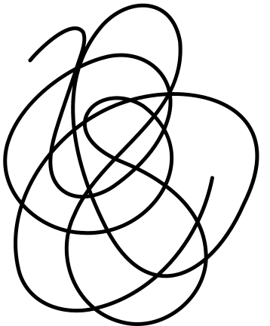
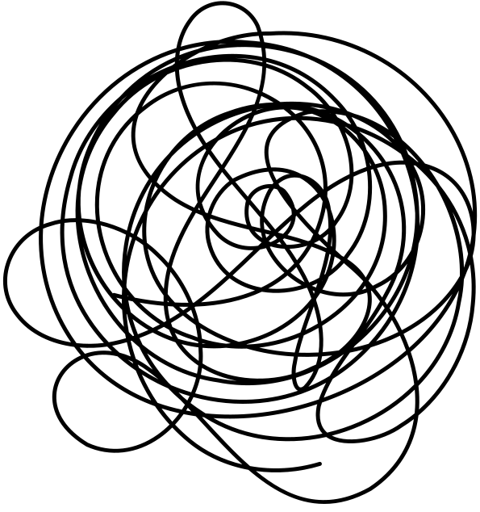

結果
Notes:
幫我生成圖片，以日本動畫的風格呈現，
內容是一個白色頭髮穿著黑色HOODIE的男生非常失落的看著眼前桌上放著的一張考卷，從頭上拍攝的角度

Slide 9
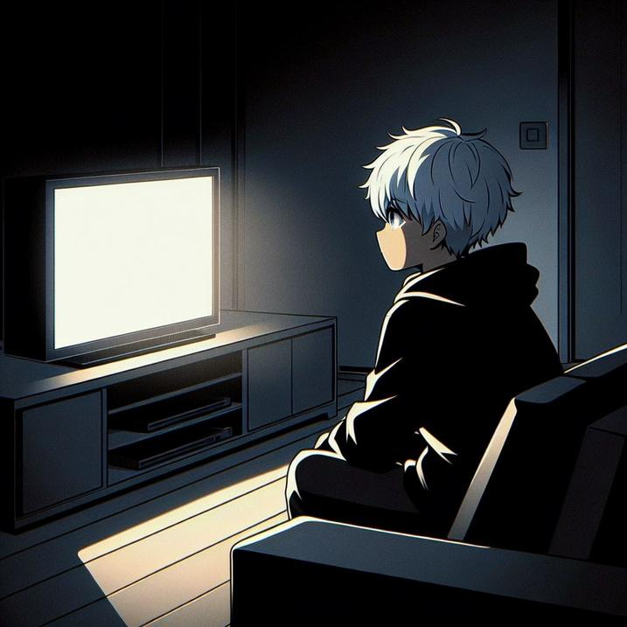
意外
Notes:
幫我生成圖片，以日本動畫的風格呈現，
內容是一個白色頭髮穿著黑色HOODIE的男生在一個沒有開燈的房間看著電視

Slide 10
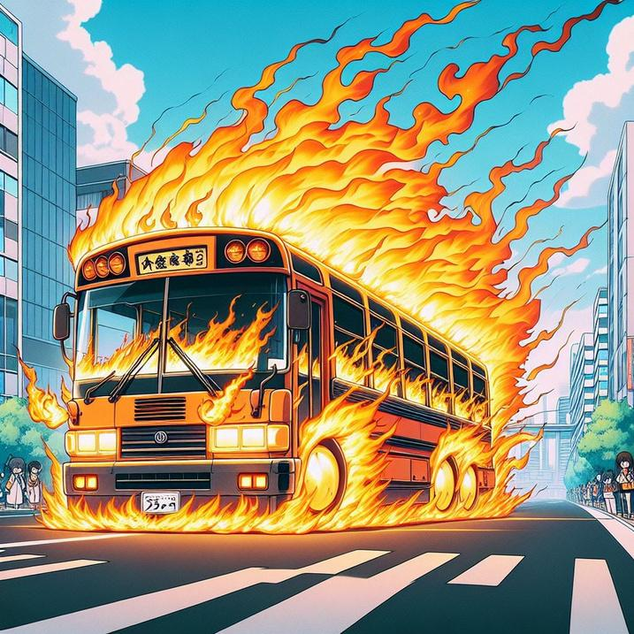
意外
Notes:
幫我生成圖片，以日本動畫的風格呈現，一台火焰做的巴士正在路上行駛

Slide 11
轉彎
Notes:
幫我生成圖片，以日本動畫的風格呈現，
內容是一個白色頭髮穿著黑色HOODIE的男生握著筆低著頭非常認真的在寫作業

Slide 12

結局
Notes:
幫我生成圖片，以日本動畫的風格呈現，
內容是一個白色頭髮穿著黑色HOODIE、看起來像是白癡的男生，眼神空洞的發呆，流著口水

